Slide 1
Retele neuronale- CNN
Grigorita Mihai-Adrian
Tanase Bianca

Slide 2
Retele neuronale
-proceseaza informatia intr-un mod similar creierului nostru
-fiecare input are asociata o "greutate" -> un numar real pe care il austam atunci cand dodrim sa antrenam reteaua(poate fi negativa sau pozitiva)
-fiecare input ce intra in nucleu este inmultit cu greutatea sa
-nucleul insumeaza apoi toate aceste valori, din care rezulta activarea (tot un numar real pozitiv sau negativ)

Slide 3
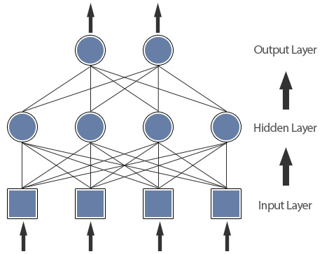
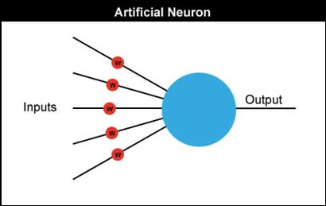
Neuron artificial
Feedforwrd network

Slide 4
CNN
sunt retele neuronale in care neuronii sunt distribuiti in straturi/niveluri(layers)
aceste retele sunt structurate asemanator cortexului vizual al creierului
fiecare nivel, exceptand primul, primeste drept input rezultatul nivelului inferior

Slide 5
Nivelurile unei retele neuronale convolutionale pot fi:
niveluri de input(unul singur)
niveluri fully-connected
niveluri convolutionale
niveluri de maxpooling
niveluri ReLU(rectified linear units)

Slide 6
Fiecare layer are drept rezultat o noua imagine, deci layerele retelei functioneaza ca filtre peste imaginea primita ca input.Retelele CNN au, de obicei, imediat dupa nivelul de input anumite niveluri de prelucrare a imaginii(niveluri in care se face redimensioneaza imaginea la un numar standard de pixeli,niveluri in care se face crop la sectiunea relevanta a imaginii,etc.), urmate de niveluri convolutionale, pe care se aplica niveluri de maxpooling si normalizare, niveluri fully connected, care in final conduc la obtinerea unui rezultat.

